Slide 1
Исторические памятники

Slide 2
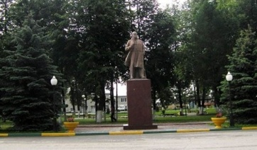
Памятник В.И. Ленину установлен в городе Семенове на площади Ленина .
Памятник установили в 1952 году.

Slide 3
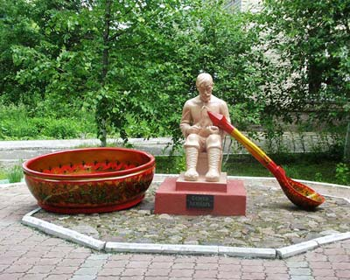
Памятник Семену Ложкарю.

Slide 4
Памятник Борису Корнилову расположен на площади города Семенова в Нижегородской области. Памятник был установлен в 1968 году..

Slide 5
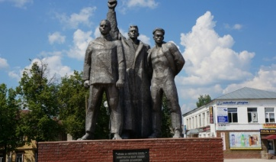
Памятник трем коммунистам установлен на площади Октябрьской революции в Семенове Нижегородской области.

Slide 6
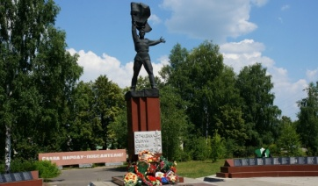
Воинский мемориал – это памятник семеновцам, которые погибли в дни Великой Отечественной войны. Гранитный монумент установили в 1985 году на улице Чернышевского в Парке Победы.

Slide 7
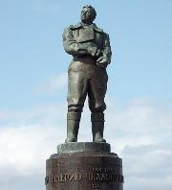
Памятник Чкалову установлен на площади Минина и Пожарского в Нижнем Новгороде.

Slide 8
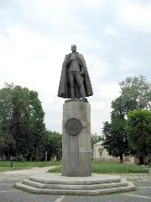
Памятник Нестерову установлен на улице Нестерова в Нижнем Новгороде.

Slide 9
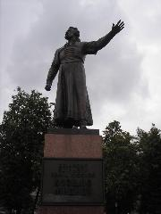
Памятник Козьме Минину установлен на площади Минина и Пожарского в Нижнем Новгороде.

Slide 10
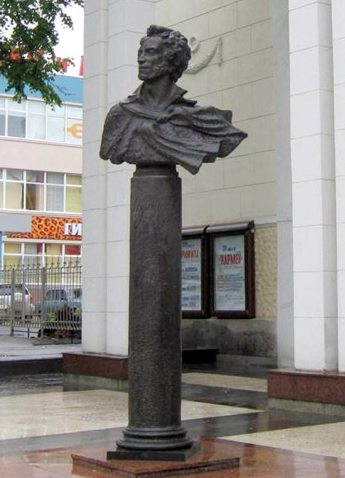
Бюст А.С. Пушкина установлен на улице Белинского в Нижнем Новгороде.

Slide 11
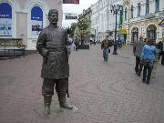
Памятник городовому установлен на улице Большая Покровская в Нижнем Новгороде.

Slide 12
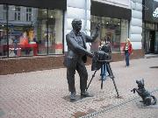
Памятник фотографу установлен на улице Большая Покровская в Нижнем Новгороде.

Slide 13
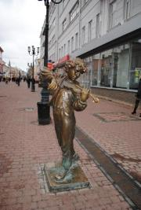
Памятник скрипачу установлен на улице Большая Покровская в Нижнем Новгороде.

Slide 14
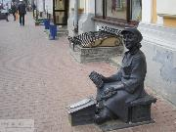
Памятник чистильщику обуви установлен на улице Большая Покровская в Нижнем Новгороде.

